Slide 1
سیمولاتور پست
شرکت ابتکار الکتریک قومس
قابلیت های نرم افزار

Slide 2
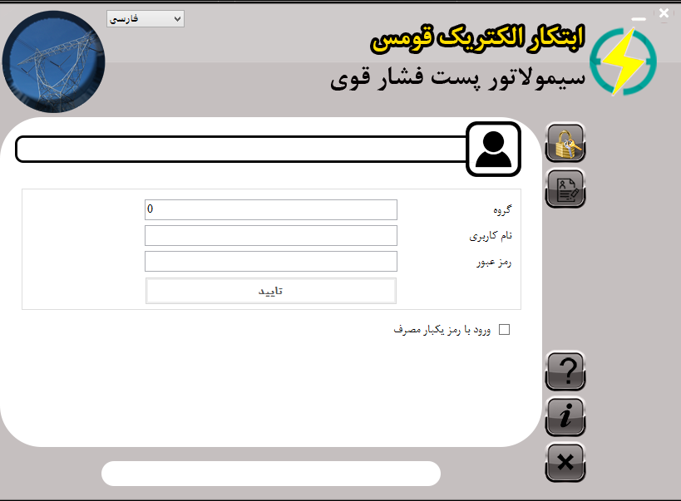
پنجره ورود به نرم افزار

Slide 3
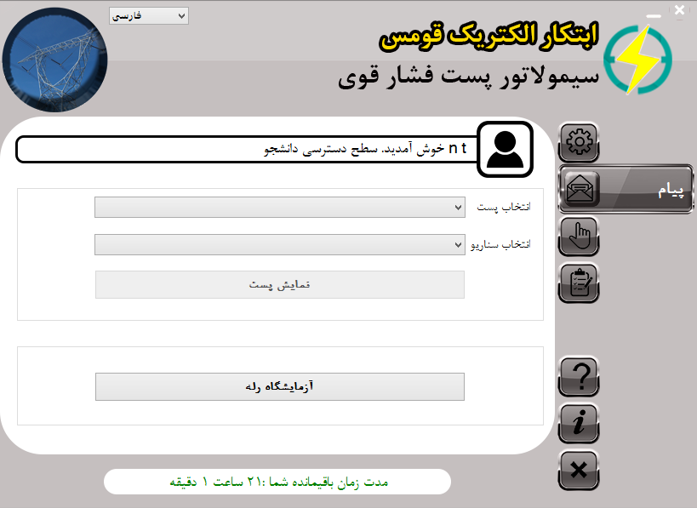
صفحه اصلی نرم افزار

Slide 4
صفحه اصلی نرم افزار شامل :
مدیریت ( شامل مدیریت کاربران _ افزایش اعتبار _ تعرفه خرید اکانت )
پیام ( چت کردن کاربران با یکدیگر یا استاد )
انتخاب پست ( شامل انواع پست های طراحی شده و انتخاب سناریو )
گزارش ( گزارش فعالیت کاربران برای اساتید )
افراد آنلاین
راهنما
درباره ما

Slide 5
نمایش پست
با انتخاب پست مورد نظر وارد صفحه اصلی نمایش می شوید.
می توانید سناریو مورد نظر را انتخاب کنید .

Slide 6
گزارش کاربران
در این بخش گزارش کاربران با جزییات کامل توسط استاد قابل مشاهده است .

Slide 7
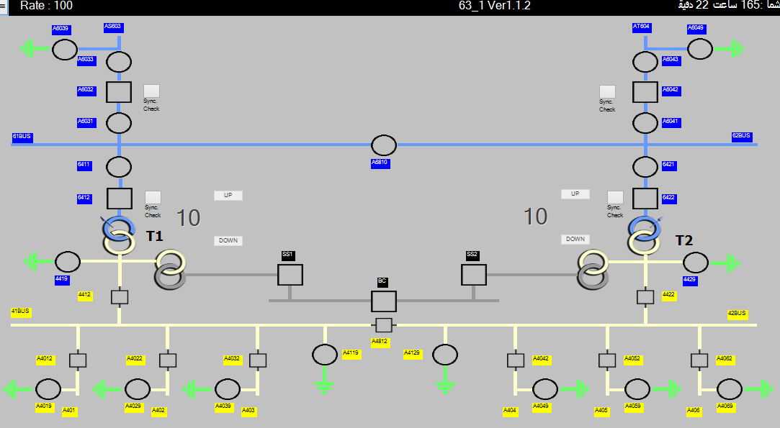
آرایش پست 1_63 :

Slide 8
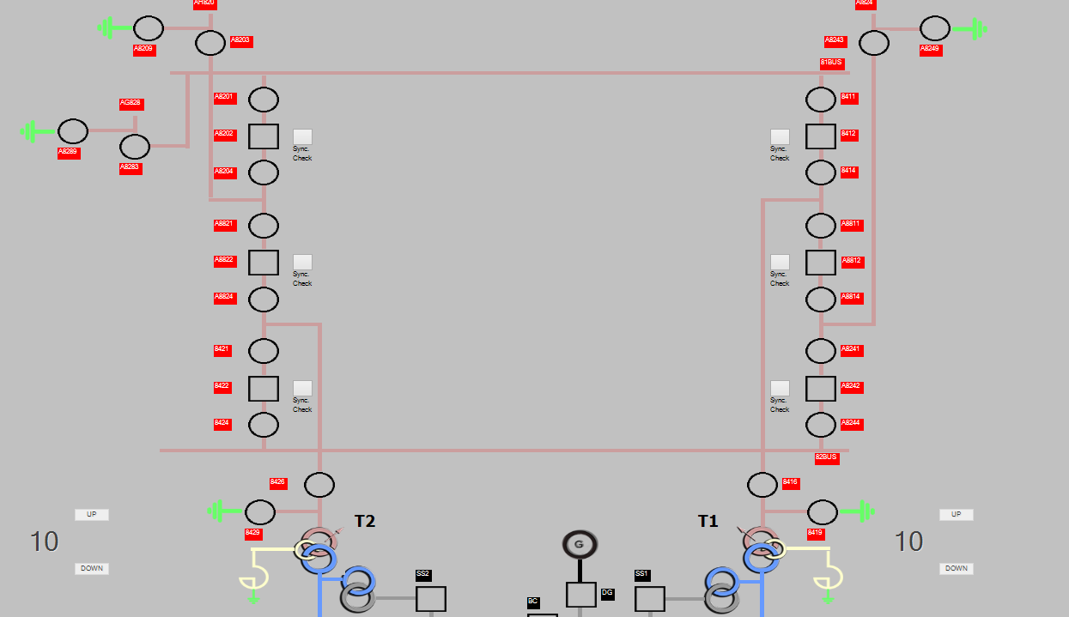
آرایش پست 1_230:

Slide 9
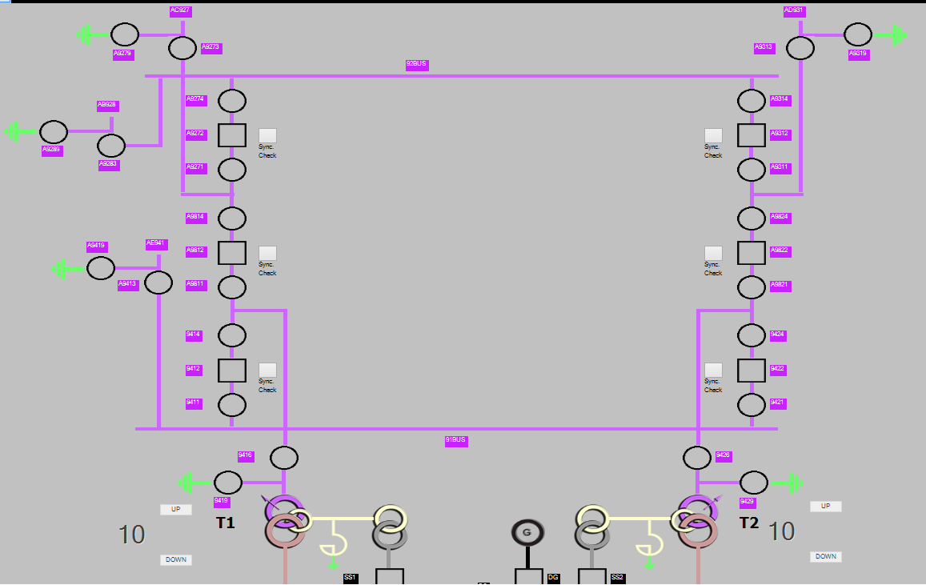
آرایش پست 1_400:

Slide 10
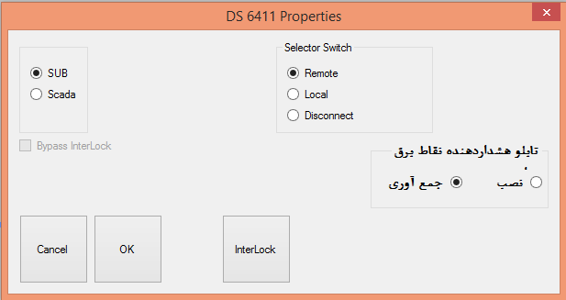
اینترلاک

Slide 11
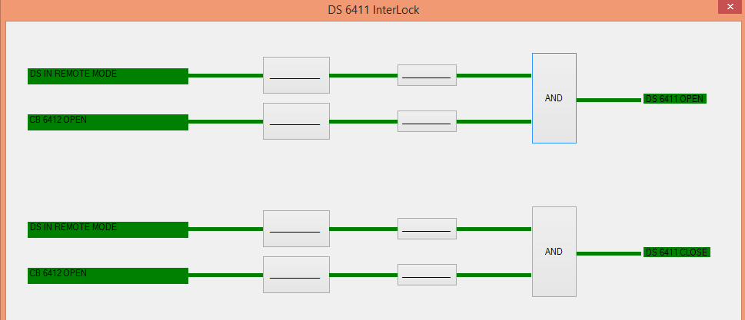
تنظیمات اینترلاک

Slide 12
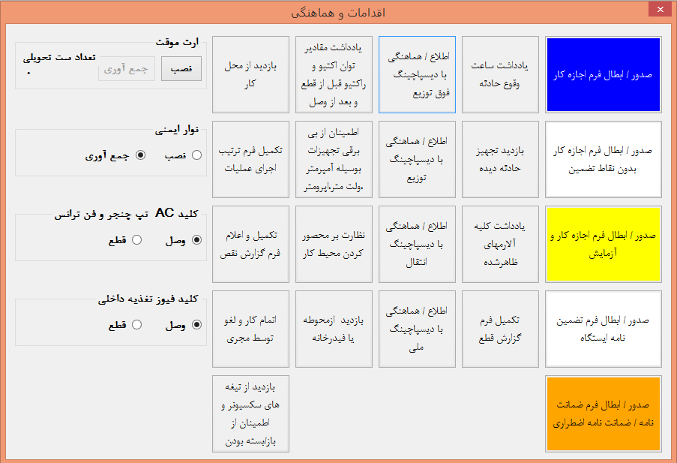
اقدامات و هماهنگی ها

Slide 13
کارت های حفاظتی
کارت تضمین نامه ایستگاه
کارت اجازه کار و آزمایش
کارت حفاظت دستگاه
کارت اجازه کار
کارت حفظت شخصی
کارت احتیاط

Slide 14
ارسال آلارم و تریپ

Slide 15
امتیاز دهی

Slide 16
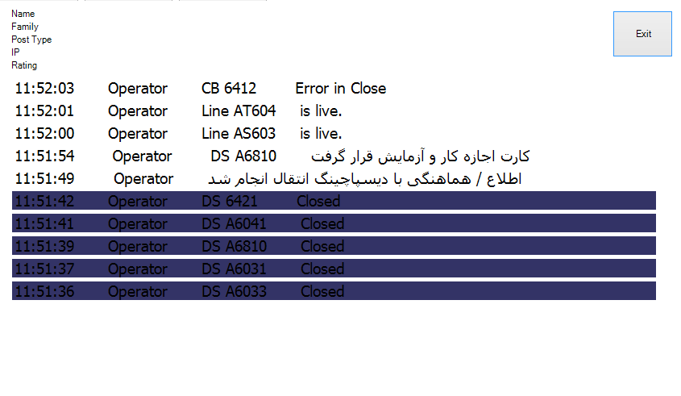
گزارش فردی

Slide 17
لیست دوره های قابل برگزاری با استفاده از سیمولاتورهای آموزشی
ردیف | کد دوره | نام دوره | مدت دوره (ساعت)
1 | 3432 | سیمولاتور پست | 40
2 | 3381 | اصول مانور شبکه | 34
3 | 3344 | آشنایی با رله و حفاظت بخش انتقال | 30
4 | 3497 | آشنایی با حفاظت سیستم قدرت | 36

Slide 18
سمنان- شهرک پیامبر اعظم - بلوار فضیلت – ساختمان ابتکار– واحد 2_کدپستی : 3514479907
تلفن : 33335873-023
فکس : 33483425-023
همراه : 09928846961
www.EbtekarElectric.com
@ebtekar_electric
Ebtekar electric qomes

